Slide 1
Virus onderscheppen

Slide 2
Inhoudsopgave
Formule en grafiek
Missiekaart
opdracht
voorwaarden
route bepalen
Hints

Slide 3
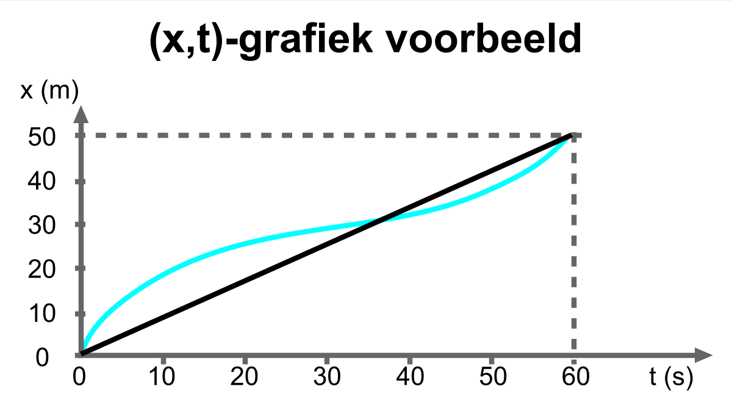
Formule en grafiek
Bij een beweging met constante snelheid is de (x,t)-grafiek een (schuine) rechte lijn. De formule die hier bij hoort is: x=v*t
Voor de gemiddelde snelheid v_{gem} van de blauwe lijn geldt: x=v_{gem}*t

Slide 4
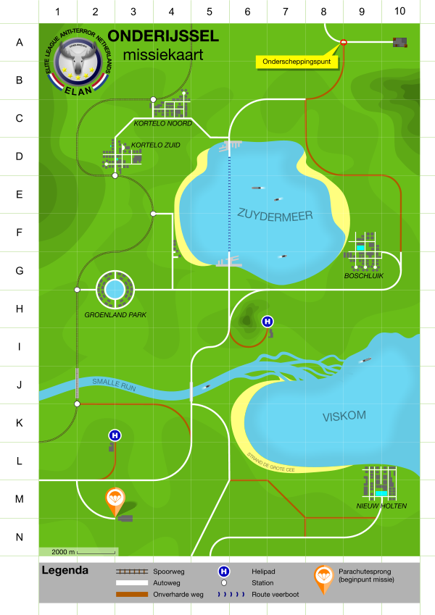
Missiekaart: opdracht
Na een parachutesprong staan jullie bij het beginpunt. Is het mogelijk om binnen 35 minuten bij het onderscheppingspunt aanwezig te zijn?

Slide 5
Missiekaart: opdracht
In jullie logboek moet het volgende worden verwerkt (gebruik de ‘missiekaart’ en de informatie op de resterende slides van deze PowerPoint om de vragen te kunnen beantwoorden):
De snelheden van de trein en de auto. Voeg ook de berekeningen toe.
De tijd die de veerboot over de oversteek doet.
De snelste route (teken deze op de kaart).
Berekening van hoe lang je over de snelste route doet. Lukt het dus om binnen 35 minuten op het onderscheppingspunt aanwezig te zijn?
(Voor deelvraag 3 en 4 krijgen jullie een cijfer)

Slide 6
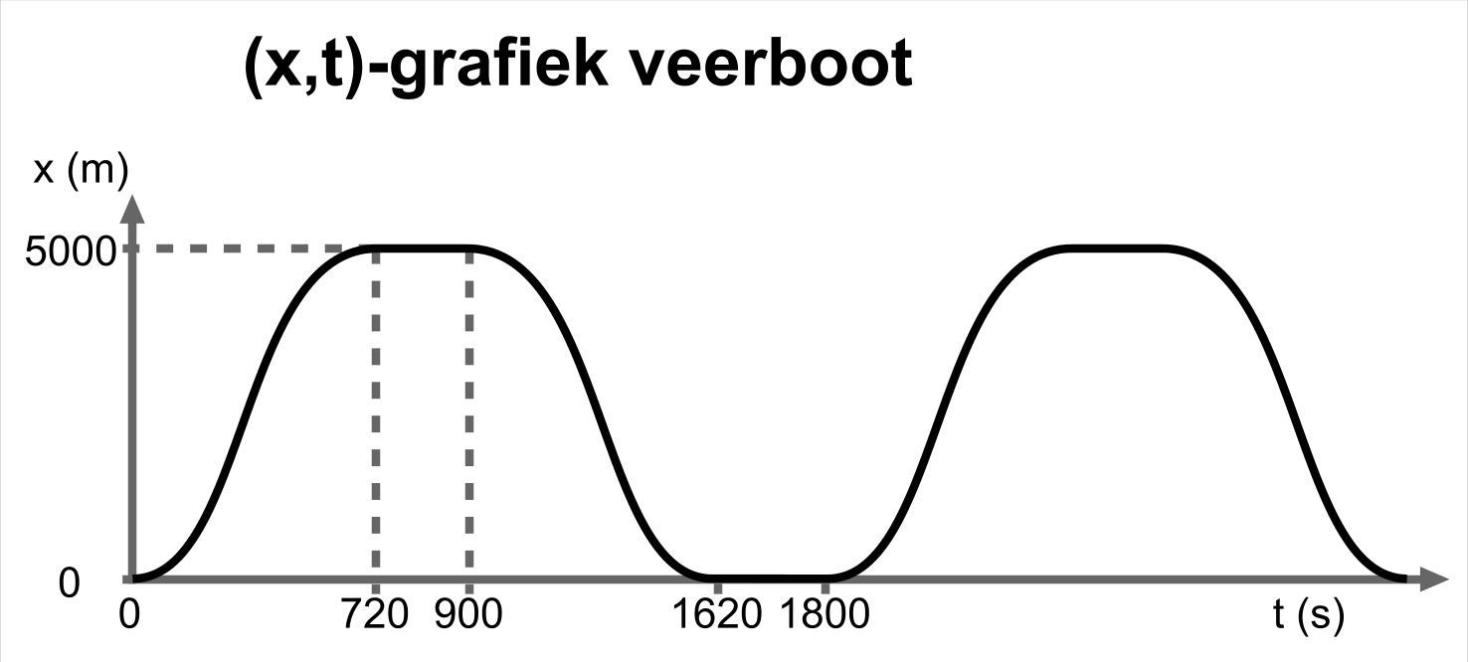
Missiekaart: voorwaarden
Stukje (x,t)-grafiek van de veerboot

Slide 7
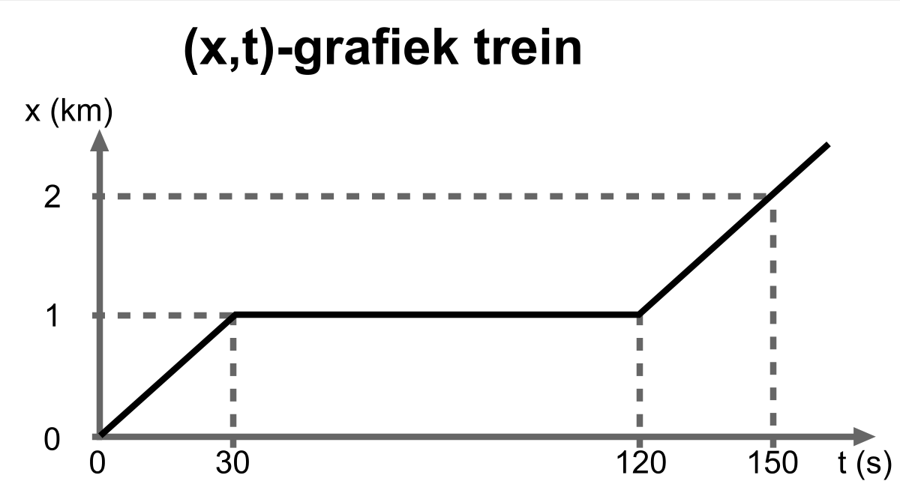
Missiekaart: voorwaarden
Stukje (x,t)-grafiek van de trein
De grafiek laat zien hoe lang de trein bij elk tussengelegen station stopt (houd hier rekening mee)
Je hoeft geen rekening te houden met optrekken en vertragen
Tussen de stations rijdt de trein met een constante snelheid

Slide 8
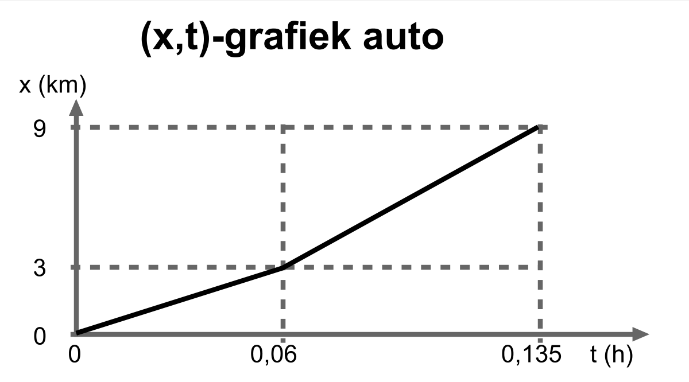
Missiekaart: voorwaarden
Stukje (x,t)-grafiek van de auto
De eerste 216 s op onverharde weg
Vervolgens 270 s op de autoweg
Je hoeft geen rekening te houden met optrekken en vertragen

Slide 9
Missiekaart: voorwaarden
Overstappen naar een ander vervoersmiddel kost 1,0 minuut tijd
bv. van auto naar trein
bv. van helicopter naar auto
Nadat je op de trein/veerboot bent gestapt (wat 1,0 minuut overstaptijd kost) mag je er van uit gaan dat hij meteen vertrekt
De helicopter vliegt hemelsbreed met een snelheid van 200 km/h van het ene helipad naar het andere

Slide 10
Hints
De volgende formules zul je waarschijnlijk moeten gebruiken:
Stelling van Pythagoras: a²+b²=c²
Omtrek cirkel: omtrek=2*π*r
Beweging met constante snelheid: x=v*t

